Slide 1
行政院第3591次會議
推動強化社會安全網
衛 生 福 利 部
報告人：社會及家庭署 簡署長慧娟
107年3月8日

Slide 2
簡報大綱
壹、背景說明
貳、計畫目標與策略
參、推動機制
肆、近期規劃辦理事項
伍、結語與展望

Slide 3
壹、背景說明(1/3)
隨機殺人案件頻傳
自殺人數未明顯下降
保護案
件漸增
成 因
貧 窮
失 業
毒 品
精神疾病
家庭結構與功能

Slide 4

壹、背景說明(2/3)
從治安、教育、心理健康、社會工作等各個面向強化社會安全網，讓臺灣未來的世代，生活在一個安全、沒有暴力威脅的環境中
【105年5月20日總統就職演說】
建構完善社工體系將有助於降低社會安全事件發生，請權責機關通盤瞭解目前社工人力供需情形，就不足亟需部分審酌提供專案性補助，並逐年在預算編列上適當反映
【105年8月8日聽取106年度中央政府總預算案】

Slide 5
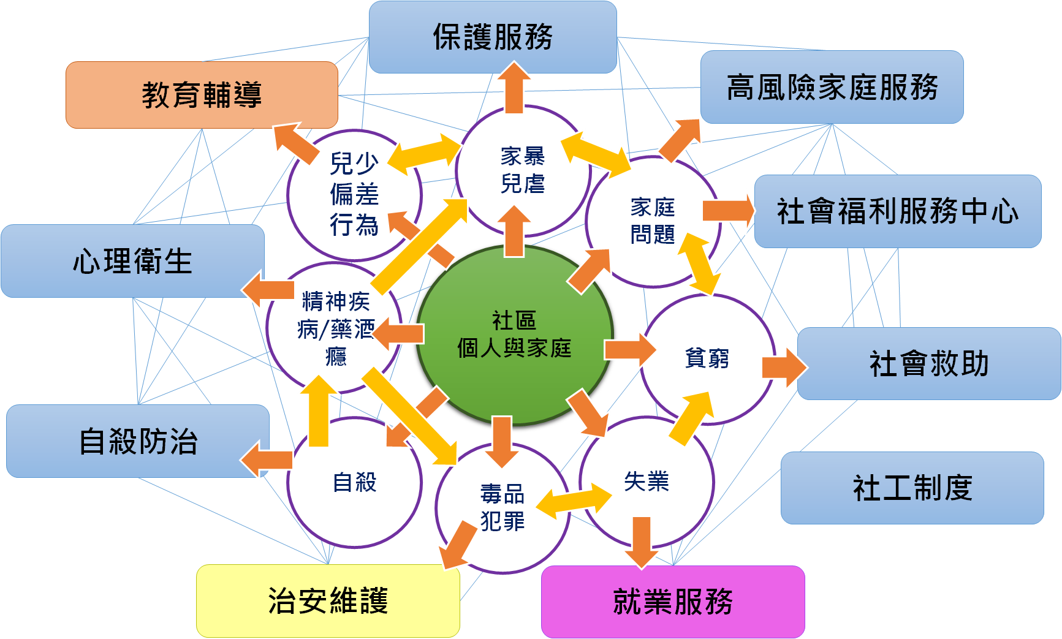
壹、背景說明(3/3)
檢討政府目前10項服務體系，發現
服務人力不足
整合性不佳
預防性不彰
可近性不高
防護性不全
積極性不夠
導致
服務體系整合失靈
社會安全網
缺漏

Slide 6

貳、計畫目標與策略(1/6)
※ 家庭社區為基石，前端預防更落實
※ 簡化受理窗口，提升流程效率
※ 整合服務體系，綿密安全網絡
計畫目標
新
思
維
※ 以整合為策略，完善多元化家庭支持服務
※ 以預防為優先，及早辨識脆弱或危機家庭
※ 以風險類型或等級為分流，建構公私協力處理模式
介入焦點由「以個人為中心」轉變成「以家庭為中心」
一般家庭
高風險家庭
脆弱家庭
危機家庭
支持與照顧成員功能健全之家庭
因貧窮、風險與多重問題，造成物質、生理、心理、環境的脆弱性，而需多重支持與服務介入之家庭
發生家庭暴力、性侵害、兒少/老人/身障等保護等問題之家庭

Slide 7
貳、計畫目標與策略(2/6)
整合四策略
一般家庭
高風險家庭
脆弱家庭
危機家庭
家庭服務
策略2 整合保護性服務與高風險家庭服務
策略1 布建社會福利服務中心整合社會救助與福利服務
福利諮詢
生活扶助(現金給付)
兒少保護(高度風險)服務
資源轉介
實物給付
急難紓困
成人保護服務
預防宣導
親職教育
脫貧方案(兒少教育發展帳戶)
潛在脆弱/危機家庭之篩檢
支持服務(關懷訪視、照顧協助、親職示範、家務指導、心理輔導及轉介服務等)
兒保/家暴/性侵害加害人處遇及監控
精神疾病治療
與關懷訪視
策略4 整合跨部會
服務體系
策略3 整合加害人合併精神
疾病與自殺防治服務
自殺防治
家庭教育、學生輔導
弱勢族群就業協助
治安顧慮人口查訪、少年輔導、犯罪被害人服務

Slide 8
貳、計畫目標與策略(3/6)
為家庭築起
安全防護網
讓社區成為支
持家庭的推手
從扶貧到
脫貧自立
策略1布建社會福利服務中心整合社會救助與福利服務
普設社會福利服務中心，綿密社區服務網絡
精進社區脆弱家庭預警機制
強化社會福利中心提供脆弱家庭服務量能
積極發展脫離貧窮措施
建立因地制宜的社會福利服務中心整合服務模式
實體整合模式：將服務整合於同一處所，設計一條龍的連續服務流程
準實體整合模式：釋出部分空間給有關單位輪流駐點，達到資源有效使用與服務協力
虛擬整合模式：以虛擬資訊平台整合服務網絡，由社會福利服務中心擔任資源管理與供給核心

Slide 9
貳、計畫目標與策略(4/6)
策略2整合保護性服務與高風險家庭服務
策略3整合加害人合併精神疾病與自殺防治服務
提升自殺
防治效能
暴力預防
無死角
降低再
犯風險
單一窗口
資訊整合
快速派案
公私分工
集中派案中心統一受理各類保護性事件通報，提升通報效率
增聘社工人力，深化加害人(合併精神疾病、自殺企圖)個案服務
跨域即時串接家庭風險資訊
銜接家暴及性侵害加害人處遇，強化社區監控量能
緊急事件立即派勤，一般事件依案件風險程度及需求分流派案
推動多面向自殺防治策略，提升守門人知能，加強高風險個案訪視服務
需高度公權力介入案件由公部門處理，低度公權力介入案件由私部門處理

Slide 10
貳、計畫目標與策略(5/6)
策略4整合跨部會服務體系-跨域合作
健全學生輔導三級機制，提供整體性與持續性服務
布建社會福利服務中心整合社會救助與福利服務
整合保護性服務與高風險家庭服務
整合加害人合併精神疾病與自殺防治服務
強化
社會安全網
透過一案到底就業服務，提供職涯探索、就業研習、職業訓練、創業諮詢及就業津貼，協助就業
結合社政、衛政單位提供托育、長期照護等服務，排除就業障礙，促進就業
定期查訪治安顧慮人口，強化少年輔導工作
建立犯罪被害保護官等相關制度，提供被害人所需協助

Slide 11


貳、計畫目標與策略(6/6)
策略4 整合跨部會服務體系-中央、地方與民間協力
被通報、轉介
中央政府
地方政府
政策補助督導
自行求助
社區家庭
調查評估
提供服務
補
助
培
力
方案委託
提供服務
服務提供者
團體、機構等單位

Slide 12
參、推動機制(1/4)
布建資源
1.充實人力
2.配置經費
3.增設據點
達標100%

Slide 13
參、推動機制(2/4)
彈性轉型
地方政府
轉型過渡原則
民間團體
發展多元化家庭服務
1
2
物質
濫用
居住
育兒指導與兒童托顧
多元種族或文化
身心發展與疾病
經濟
就業
家庭
維繫
輟學
偏差
家庭
重整
保護服務
整合保護通報及服務優先
調整公私協力模式次之
109年補足保護社工人力
NGOs
高風險服務
依【新舊案】、 【區域】、 【流程階段及個案需求】，逐步調整社福中心和民間團體協力模式
107-108兩年過渡期

Slide 14
參、推動機制(3/4)
建立定期跨部會專案小組政策溝通平台
建立定期聯繫之跨系統溝通平台會議
整合服務組織
以服務家庭為中心
之跨網絡個案研討
中央決策層級運作機制
地方行政層級運作機制
第一線實務層級運作機制
不定期跨系統溝通機制(合作協調會)
強化區域網絡定期聯繫機制
落實跨網絡體
系整合服務
提升效能建立垂直／水平分層級協調機制
跨資訊系統
整合機制

Slide 15
參、推動機制(4/4)
資訊系統
研究發展
教育宣導
提升效能實施5項配套措施
法規修訂
輔導考核
兒童及少年福利與權益保障法
家庭暴力防治法
性侵害犯罪防治法
兒少高風險家庭通報及協助辦法
精神衛生法
學生輔導法
社會工作師法
急難救助機制
跨部會資訊系統介接資料，
以家庭為歸戶進行妥善管理

Slide 16
肆、近期規劃辦理事項
1
地方政府說明會
2
輔導團計畫
3-5月
5-12月
說明強化社會安全網計畫內涵，進行政策溝通
建立垂直與水平分層協調機制，促進中央與地方通力合作
串連政府與民間單位共同推動，發展多元化公私協力模式
輔導委員定期至各地方政府討論執行進程及所遭遇的困難，即時提供支援
蒐集各地方政府實務歷程，滾動式檢討運作方式，打造因地制宜的服務模式

Slide 17




伍、結語與展望
為家庭築起安全防護網
危機救援不漏接
降低再犯(再發生)風險
社區暴力零容忍
建立社區為基礎的防護體系
提供家庭為中心的整合服務

